Slide 1
Луї Армстронг
Виконала:Гаврилиця Анастасія
Учениця 11 класу
Вчитель: Артемова І.П.

Slide 2
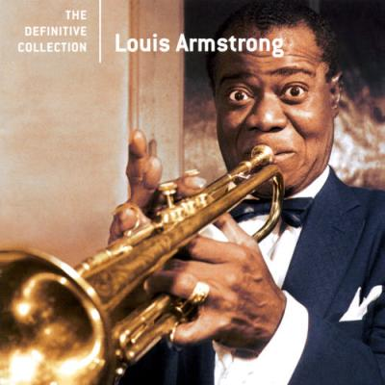
Біографія

Slide 3
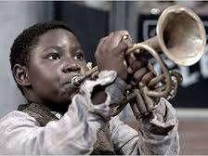
Дитинство
Луї, як називали його на креольський манер, народився в найбіднішому негритянському районі Нового Орлеана. Ріс у неблагополучній сім'ї (мати — праля, батько — робітник-поденник). Його батько рано покинув сім'ю, і хлопчика разом з молодшою ​​сестрою Беатрис віддали на виховання бабусі Джозефіна, яка ще пам'ятала часи рабства.

Slide 4
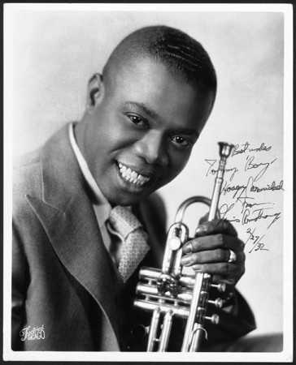
Через деякий час мати Армстронга, Мейенн, забрала Луї і надалі виховувала його сама (хоча належної уваги йому ніколи не приділяла). Вони жили в Сторивилля, районі, відомому своїми вільними мораллю, а також барами, клубами, танцзалами і публічними будинками. Армстронг з дитинства працював, розвозив вугілля, продавав газети тощо.

Slide 5
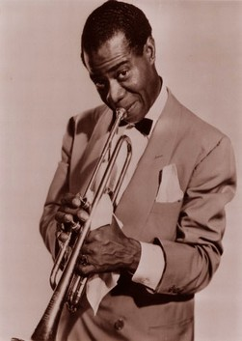
Семирічного хлопчика пошкодувала і пригріла у себе єврейська сім'я Карнофскі, що нещодавно іммігрували до Америки з Литви. Спочатку вони просто давали йому «роботу» по дому, щоб підгодувати вічно голодну дитину. Потім він став залишатися ночувати в будинку євреїв, де вперше в житті з ним поводилися з добротою і ласкою.

Slide 6
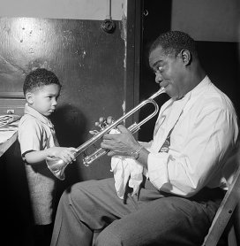
Коли він лягав спати, пані Карнофскі співала йому російську колискову, і він підспівував їй. Пізніше він навчився співати і грати безліч російських і єврейських пісень. Згодом хлопчик фактично став прийомним сином у цій родині. Карнофскі дали йому гроші на купівлю його першої труби; як водиться в єврейських сім'ях, вони щиро захоплювалися його музичним талантом.

Slide 7
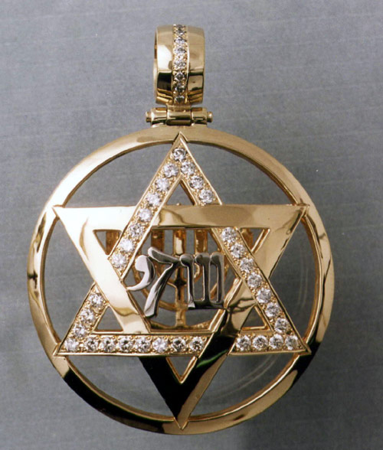
Пізніше, коли він став професійним музикантом і композитором, він використовував єврейські мелодії, в таких, наприклад, композиціях, як St. James Infirmary and Go Down, Moses. У пам'ять про них він до кінця життя носив Зірку Давида і розповідав, що саме у цієї сім'ї він навчився «how to live — real life and determination.»

Slide 8
Початок музичної діяльності

Slide 9
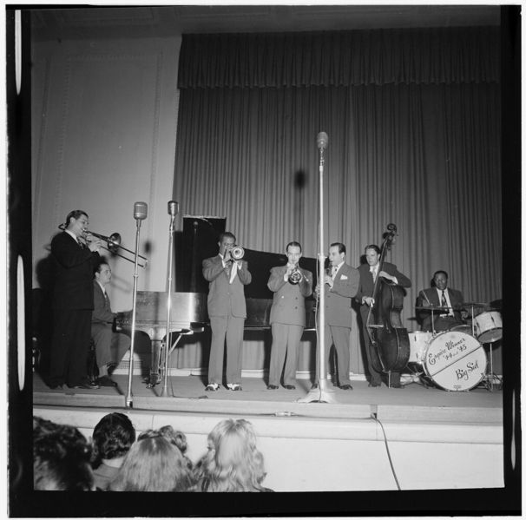
Армстронг рано почав співати в невеликому вуличному вокальному ансамблі, грав на барабанах і за кілька років натренував свій слух. Першу музичну освіту він здобув у виправному таборі-інтернаті «Уейф'с Хоум» для кольорових підлітків у 1913, куди потрапив за випадковий пустотливий вчинок — стрільбу з пістолета на вулиці в Новий рік (пістолет був викрадений ним у полісмена — одного з клієнтів матері).

Slide 10
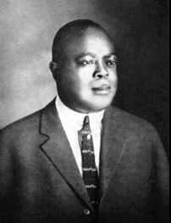
На час закінчення терміну Луї вже вирішив стати музикантом. Звільнившись, він почав ходити по клубах і грати на позичених інструментах у місцевих оркестрах. Його взяв під своє заступництво Кінг Олівер, що вважався тоді найкращим корнетистом міста і якого сам Луї Армстронг вважав своїм справжнім вчителем.

Slide 11
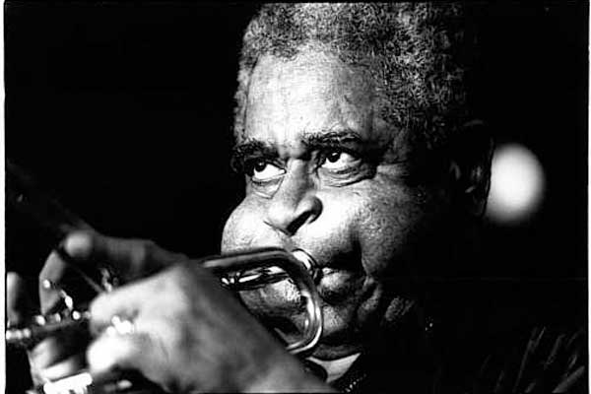
Після від'їзду Олівера в Чикаго в 1918 Армстронга взяв у свій ансамбль вельми авторитетний тромбоніст Кід Орі. Луї епізодично починає виступати в ансамблі «Tuxedo Brass Band» Оскара «Папи» Селестина, де грали тоді такі музиканти як Пол Домінгес, Затті Сінглтон, Альберт Ніколз, Барні Бігард і Луїс Рассел. Бере участь у джазових парадах по вулицях рідного міста

Slide 12
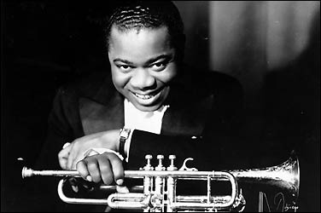
За ним, поступово, в середовищі музикантів закріплюється прізвисько Сачмо — скорочення від англійського Satchel Mouth.

Slide 13
Професійна мистецька діяльність

Slide 14
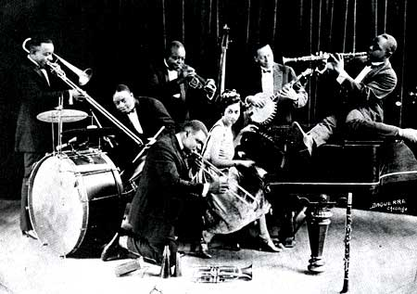
У 1922 році Оліверу знадобився другий корнетист, і він запрошує Армстронга в Чикаго грати в «Лінкольн Гарденс» (ресторан на 700 місць) у своєму оркестрі «Creole Jazz Band».

Slide 15
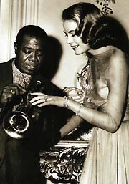
У 1924 він удруге одружується (першою його дружиною була повія, креолка Дейзі Паркер з Нового Орлеана) на піаністці ансамблю, Ліл Хардін, і за наполяганням своєї дружини починає самостійну кар'єру.

Slide 16
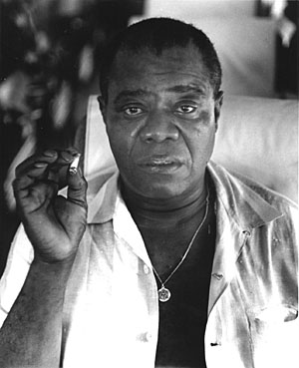
У 1926 Луї — соліст оркестру Керролла Діккерсона. У той же час Армстронг відмовляється від корнета і повністю переходить на трубу, що любиться йому яскравішим звучанням. Виступає в дуетах з піаністом Ерлом Хайнсом і починає співати у манері «скет» (вперше це відбувається при записі п'єси «Heebie Jeebies»), отримуючи величезний успіх у слухачів.

Slide 17
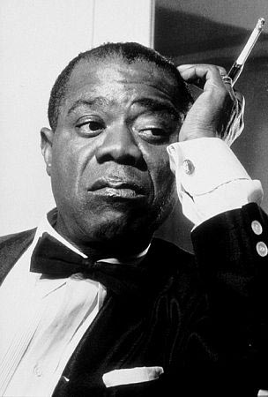
Найбільш значні й революційні записи зроблені Армстронгом у 1927 і 1928 роках: відомі як «Louis Armstrong and His Hot Fives». Ці записи стали зразком для наступаючої «ери свінгу». Аж до кінця 1940-х Армстронг залишався імпровізатором, мав найбільш імітаторів серед усіх джазових музикантів.

Slide 18
У 1936 в Нью-Йорку виходить його автобіографічна книга «Swing That Music». Потім настають проблеми зі здоров'ям: переносить кілька операцій, пов'язаних з лікуванням травми верхньої губи (деформація і розрив тканин з-за надмірного тиску мундштука і неправильного амбушюра), а також операцію на голосових зв'язках (з її допомогою Армстронг намагається позбутися від хрипкого тембру голосу, цінність якого для його неповторною виконавської манери він усвідомлює лише згодом).

Slide 19
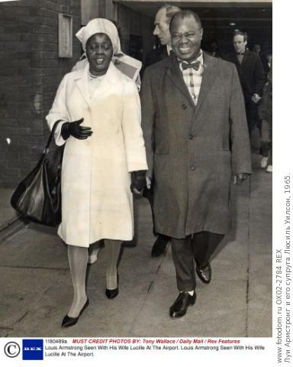
У 1938 Луї Армстронг одружується четвертий (і востанній) раз на танцівниці Люсіль Вілсон, з якою він проживе мирно і щасливо до кінця своїх днів.

Slide 20
У 1947 Джо Глейзер, його менеджер, збирає для Армстронга ансамбль «All Stars» (англ. «Усі зірки»). Спочатку це дійсно був оркестр всіх зірок — у нього тоді входили окрім Луї Армстронга (труба, вокал) Ерл Хайнс (фортепіано), Джек Тігарден (тромбон), Барні Бігард (кларнет), Бад Фрімен (тенор-саксофон), Сід Кетлетт (ударні) та інші знамениті майстри джазу.

Slide 21
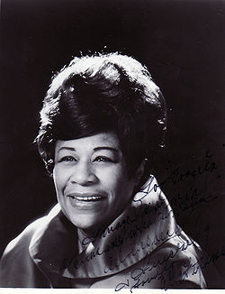
Класичною стала зроблена їм і Еллою Фіцджеральд в 1950-ті роки запис опери Гершвіна «Поргі і Бесс». У зеніті слави Армстронгом записана пісня «Хелло Доллі!» англ. «Hello, Dolly!»; пісня входила в репертуар багатьох виконавців-знаменитостей, проте Армстронг з них найвідоміший.

Slide 22
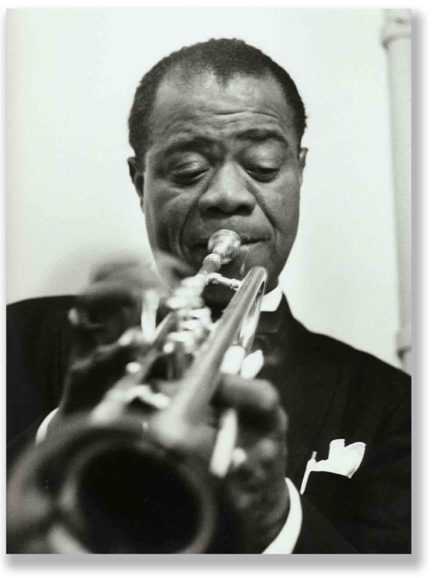
Останнім хітом Армстронга стала пісня «What а Wonderful World».
У 1954 він пише другу автобіографічну книгу «Satchmo. My Life in New Orleans».

Slide 23
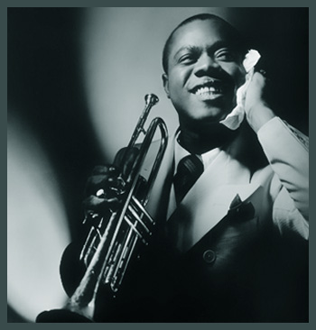
У 1959 Армстронг переніс інфаркт і з цього моменту здоров'я вже не дозволяло йому виступати в повній мірі, проте він ніколи не припиняв концертні виступи. У 1960-і рр.. Армстронг працює частіше як вокаліста, записуючи як нові версії традиційних композицій у стилі госпел («Go Down Moses»), так і нові пісні (наприклад, тема до фільму" На секретній службі Її Величності", «We Have All the Time in the World»).

Slide 24
Творчий та життєвий фінал

Slide 25
В кінці 60-х років здоров'я артиста стало різко погіршуватися, але він продовжує працювати. 10 лютого 1971 він востаннє грав і співав в телешоу зі своїм старим партнером по сцені Бінгом Кросбі. У березні Сачмо і його «All Stars» ще два тижні виступали в «Уолдорф Асторія» в Нью-Йорку. Але черговий серцевий напад знову змусив його лягти в лікарню, де він пробув два місяці. 5 липня 1971 Армстронг просить зібрати його оркестр для репетиції. 6 липня 1971 найбільший джазмен йде з життя. Серцева недостатність призвела до відмови нирок.

Slide 26
Смерть Армстронга викликала справжній потік самих щирих і глибоких співчуттів. Багато газет не тільки в США, але і в інших країнах (у тому числі і радянська газета „ Известия «) помістили на першій смузі повідомлення про його смерть. Похорон відбувся дуже урочисто і транслювалися по телебаченню на всю країну. 8 липня тіло було виставлено для урочистого прощання в навчальному манежі Національної гвардії, наданому для цих цілей за особистим розпорядженням президента США

Slide 27
